Slide 1
НОВАТА ИКОНОМИКА циклична, синя, екологична ...
Милена Игнатова

Slide 2
През последните 40г. ,усилено се говори за опазване на околната среда, пишат се международни закони, харчат се пари, а състоянието на планетата се влошава

Slide 3
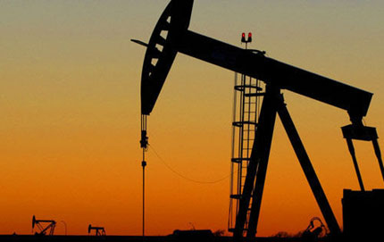
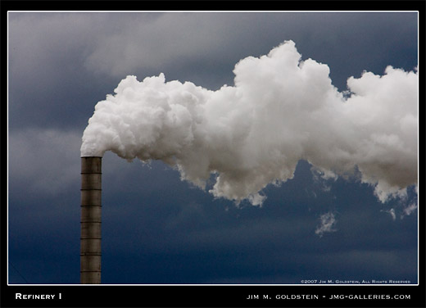
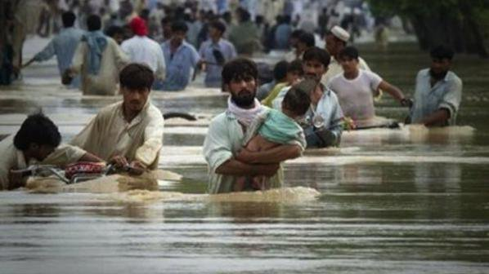
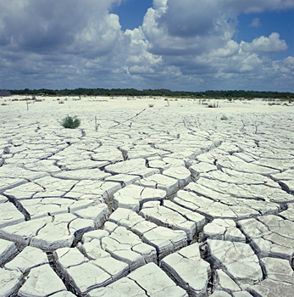
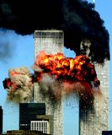
В какъв свят живеем?
Икономически
НЕ устойчив
Екологично
НЕ устойчив
Социално
НЕ устойчив

Slide 4
Разпад на живото поддържащите екосистеми
Климат (глобално затопляне)
Биоразнообразие (изчезване на видове)
Гори (обезлесяване)
Океаните

Slide 5
Климат (глобално затопляне)
Концентрациите на СО2 в атмосферата непрекъснато нарастват от индустриалната революция
Notes:
Трионовидна крива на Кийлинг. Следствие от човешката дейност концентрациите на СО2 в атмосферата непрекъсното нарастват от индутриалната революция до ден днешен.

Slide 6
Климат (глобално затопляне)
Notes:
Връзка между концентрацията на СО2 в атмосферата и температурата на Земята (поглед 400 000 години назад). Без парников ефект няма живот, твърде голяма концентрация напарникови газове – също няма живот.

Slide 7
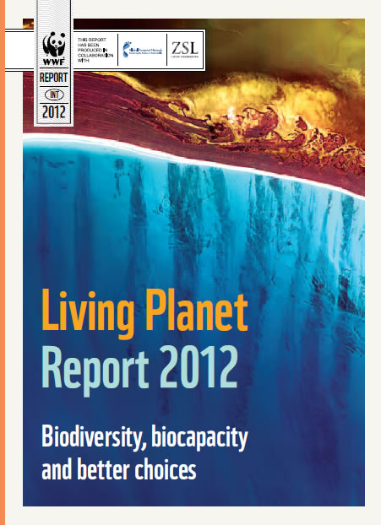
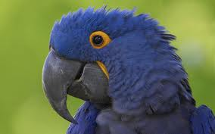
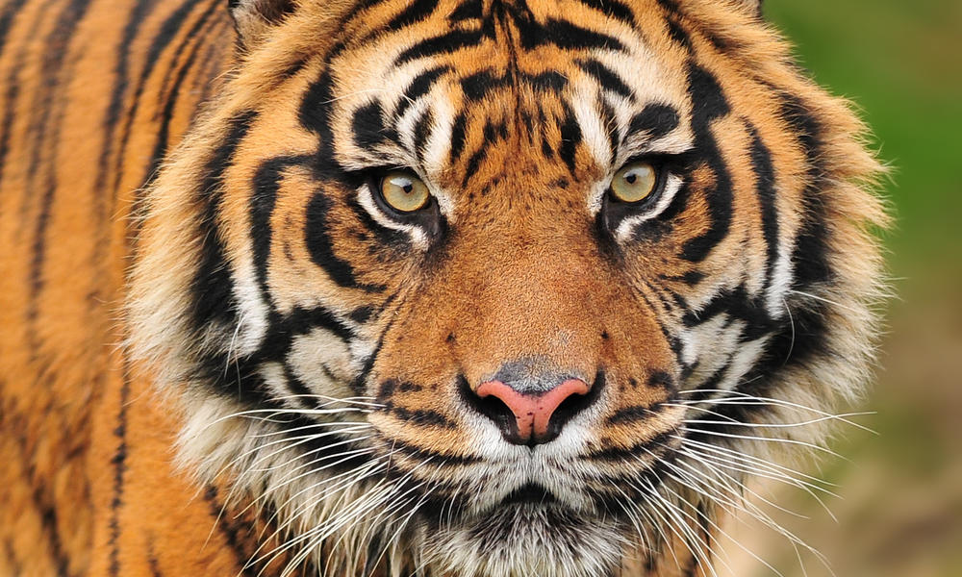
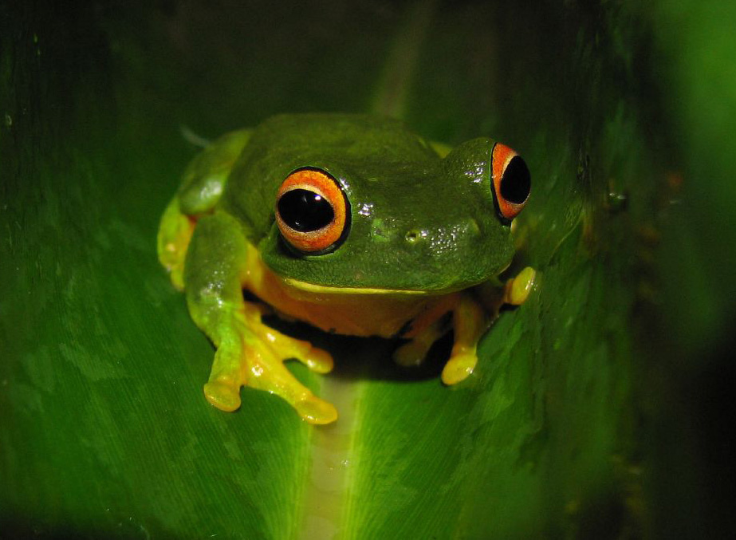
Биоразнообразие (изчезване на видове)
28% - 12%, 23%, 25%, 32%?
Загуба на екосистеми услуги – складиране на CO2 , прясна вода, дърва за огрев, храна
Notes:
Колко сме загубили - Living Planet Index - Индексът е индикатор за състоянието на глобалното биоразнообразие, базиран на тенденциите при популациите на гръбначните видове по цял свят. Между 1970 и 2007 г. индексът пада с 28%. Това означава, че ние (човешкият вид) деградираме естествените екосистеми с безпрецедентна скорост.
Извод 1: човешките действия фундаментално и в голяма степен необратимо променят разнообразието на формите на живот на Земята, а именно – загуба на биоразнообразие. Изчезването на видове е естествена част от живота на Земята. Въпреки това, през последните 100 години, човешкият вид е ускорил този процес най-малко 100 пъти, което води до нетна загуба на биоразнообразие. Около 12% от птиците, 23% от бозайниците, 25% от иглолистните и 32% от земноводните са застрашени от изчезване в момента. Същото е вероятно вярно и за морските организми.
Извод 2: биоразнообразието е директен и индиректен фактор за благоденствието на хората, включително сигурността им, качествения им живот, здравето, добрите социални взаимоотношения, свободния избор и действия. През последния век много хора спечелиха от трансформирането на естествените екосистеми и експлоатирането на биоразнообразието, докато загубата му и промените в екосистемите имаха неблагоприятен резултат върху благоденствието на други хора и доведоха до крайна бедност на някои социални групи.
Извод 3: Въпреки печалбата реализирана от много хора от действията и дейностите довели до загуба на биоразнообразие и промени в екосистемите, общата цена, която ще плати обществото е често по-висока. Това е ясно от подобрените техники за оценка и информацията, която имаме за услугите, които ни предоставят екосистемите. Дори когато знанието ни за разходите и ползите е непълно, трябва да използваме принципа на предпазливостта.
Извод 4: Директни и индиректни въздействия ще продължат да причиняват загуба на биоразнообразие и промени в екосистемите, като запазят или увеличат сегашните тенденции
Директни въздействия:
Природни смущения (като пожари) или промени в земеползването (като строеж на пътища) водят до фрагментиране на горите.
Инвазивни чужди видове, които се разпространяват отвъд предвидените граници. 11 вида в Нова Зеландия от 1840 г.
Свръхексплоатация. Повечето промишлени риболовни стопанства са изчерпани, разрушителни техники унищожават естуарите и влажните зони. Търговията на диви растения и животни и продуктите им достига близо 160 милиарда $ годишно.
Прекалени нива на хранителни вещества в почвата и водата през последните 4 десетилетия саедно от най-значителните въздействия върху промените на екосистемите. Повече от половината от всички синтетични азотни торове някога използвани на Земята от 1985 г. днес използваме фосфор 3 пъти повече в сравнение с 1960 г.
Индиректни въздействия:
Промяна в икономическата дейност: 7 пъти повече в сравнение с 1960 г.
Промяна в населението: все повече хора живеят в градовете – повече храна и енергия, натиск върху екосистемите.
Социално-политически фактори: нови форми на управление на природните ресурси.
Културни и религиозни фактори: културата е условие за индивидуалното възприемане на света, приоритизирането.
Науката и технологиите: увеличаване на ефикасността на използване на ресурсите, увеличаване на експлоатацията им.

Slide 8
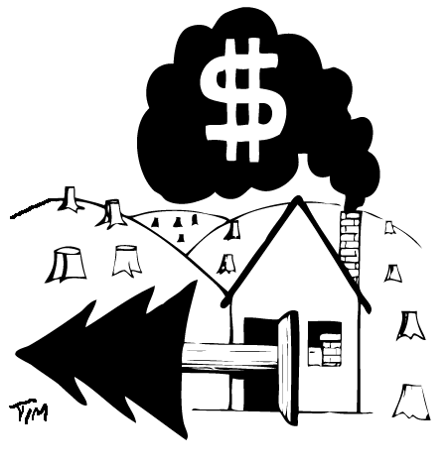
Гори (обезлесяване)
Размери на проблема – чумата на 21 век, всяка година изчезва гора с размера на Панама.
Дъждовни гори – 100 години
Нарушено екологично равновесие – влажните горски почви - пустини
Notes:
Размери: Обезлесяването “почиства” горите на Земята със ужасен замах. Горите все още покриват 30% от онези 30% от повърхност на Земята, която не е море или океан, но всяка година парче колкото Панама изчезва. Дъждовните гори ще изчезнат напълно след 100 години, ако поддържаме същия темп на обезлесяване.
Екологично равновесие: 7% от растенията и животните на Земята обитават горите.
Горските почви са влажни, но без защитата на короните бързо изсъхват. Без дърветата много от горите ще се превърнат в пустини.
Имат роля и във водния цикъл, връщайки водна пара в атмосферата.
Също така дърветата поддържат температурен баланс в гората, абсорбират парникови газове и предодвратяват почвената ерозия.
Социален проблем: изселване на местното население.
Устойчиви практики: създаване на пазар за устойчиво управлявани гори – сертифициране. Залесяване – Китай увеличава горските си площи от 12% до 16,55% за двадесет години (национален ден за засаждане на дървета).

Slide 9
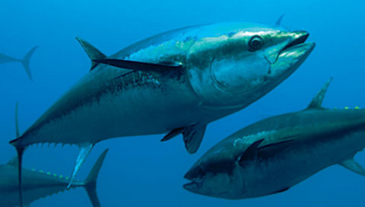
Океаните
Прекомерен риболов – загубени са 90% от запасите на големите хищници
Замърсяване
Нефт
Торове (пестициди)
Твърди отпадъци
Отпадъчни води
Токсични химикали
Окисляване
Notes:
Прекомерен риболов – когато риболовът води до намаляване на запасите от риба под приемливи нива (отвъд капацитета на екосистемата да възстанови уловените количества). В световен мащаб 90% от запасите на големи хищници са загубени. Завинаги! Включително любимите за вечеря тон и треска.
Замърсяване:
Нефт - Exxon Valdez от 1989 г. и разливът от 2010 г. в Мексиланския залив – масова гибел на животински и растителни видове,срив на местната икономика.
Торове – изтичане на торове в океана е голям проблем за крайбрежните зони. Причинява еутрофикация - Мексиканския залив и Балтийско море – мъртви зони.
Твърди отпадъци – депото за отпадъци в Тихия океан.
Отпадъчни води – 80% от отпадъчните води зауствани в Средизвмноморския басейн са непречистени – еутрофикация и риск за човешкото зраве.
Токсични химикали – почти всеки морски организъм е заразен с произведени от човека химикали, като пестициди и тези използвани за производство на ежедневно употребявани стоки.
Окисляване – продължаващото намаляване на pH на океаните дължащо се на абсорбирането на антропогенния СО2 от атмосферата. Негативен ефект върху калциращите организими. Също така възможен обратен ефект на абсорбирането на СО2.

Slide 10
През 2030г. ще са ни нужни ресурсите на две планети за да посрещнем годишните си нужди
Природата ни предоставя безплатно знание, тествано милион години, работещо
Свят с ограничени ресурси
Notes:
Редът на системата е основан на природни закони и ние не можем да го променим без сериозни последици. Природата е най-голямата и най-сложна система, обществото е само част от това, подсистема. Така и икономиката е подсистема на обществото. В днешно време живеем сякаш тези връзки са точно обратните.

Slide 11
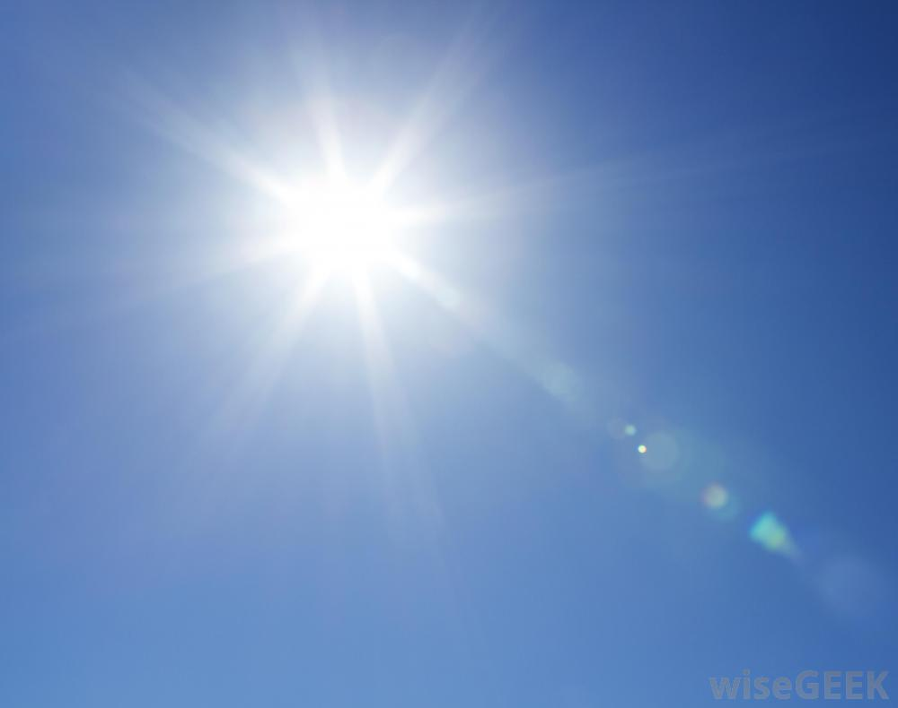
ПРИРОДАТА ИЗПОЛЗВА СЛЪНЧЕВАТА ЕНЕРГИЯ
Растенията превръщат неговата електромагнитна енергия в химична, съхранявана като въглехидрати
Notes:
Основни елементи на съдържанието:
Слънцето е в основата на живота, също както водата и въздуха.
Растенията превръщат неговата елекртомагнитна енергия в химична, съхранявана като въглехидрати. Ние хората ядем тези растения и животните, които ядат тези растения.
Ние дишаме кислород създаден от тези растения.
Енергията на Слънцето е създател на физическите форми. Формата и структурата са такива, че да улесняват енергийния поток. Нищо не функционира в изолация. Всяка система на този поток е част от по-голяма система, моделирана от и в услуга на света около нея.
Съдържание:
Растенията, които растат на нашата планета получават електромагнитна енергия от Слънцето. С помощта на съдържащият се в листата им хлорофил, преобразуват тази енергия в химична, която се съхранява като въглехидрати. Добавен продукт на този процес е кислородът, който растенията отделят в атмосферата.
Хората също сме енергийни трансформатори. Ядем растения или животни, които ядат растения. Вдишваме кислород и така улесняваме преобразуването на храната в химично съединение, наречено аденозинтрифосфат (АТФ). Чрез АТФ енергията се съхранява за използване от телата ни. Клетките и органите в нашето тяло (белите дробове, черният дроб) извършват тези енергийни трансформации и съхраняват така образуваните продукти.
Наскоро, съвременната наука установила, че енергията е създател на физическите форми. Тези форми и структури са създадени, за да поемат и трансформират потока от енергия. Представете си прибоя, например. Формата на пасъка е създадена от енергията на водата, която тече през него. Водните молекули образуват малки водни поточета. Кинетичната енергия на водата избутва пясък наоколо, за да се създаде повтарящ се физически модел. Моделът се създава от пясъка, който приема кинетичната енергия от движението на водата.
Важното е, че енергията е творческата сила, която е създала моделите, които виждаме навсякъде. Формата на вселената, на течащата в реката вода, на структурата на рибните пасажи и дори на човешкото общество, целият физически свят е оформен от такива развиващи се потоци от енергия. Адриан Бежан нарича това „конструктивен закон”. Според теорията природните обекти са съвкупност от мрежи, които са създадени от енергийния поток и служат като негови канали за преобразуване на енергия. Форма и структура възникват, за да улеснят енергийния поток. Този закон потвърждава, че нищо не функционира в изолация. Всяка система на този поток е част от по-голяма система, моделирана от и в услуга на света около нея. Всичко е свързано. Идеята е от жизненоважно значение за оцеляването на човека, защото всяко прекъсване на потока на енергия или преобразуване чрез чужди енергоносители може да причини големи промени в околната среда, които биха засегнали живота на Земята. Изменението на потока слънчевата енергия от емисиите парникови газове е известен пример за това. Важността, от този силно взаимосвързан процес на преобразуване на енергията, е причината ние хората да не променяме или унищожаваме тези важни за живота връзки.
Приложения за човешките системи
прост дизайн на базата на гравитацията и конвекцията; отоплителен уред за вода, който работи със светлина, а не с преки слънчеви лъчи (топлина); избор на материали, които абсорбират невидими електромагнитни вълни (точно както растението прави това за нашата храна) и ги превръщат в топлина, която затопля вода.
Пауло Лугари и колегите му в Центъра за изследвания в сферата на околната среда „Las Gaviotas” в Колумбия са изправени пред предизвикателството да се изработи бойлер, който може да работи и при 3000 метра надморска височина с около 200 дни на облачно небе. Пауло и екипът му избират да преосмислят дизайна. Избират термосифон (опростен дизайн на базата на гравитация и конвекция; законите на физиката основани на температурата и налягането), премахват всяка движеща се част и избират материали, които са чувствителни на светлина. Екипът си налага да изобрети устройство, материалите за направа, на което са достъпни за всеки.
Лугари предлага 25 години гаранция за своите бойлери. Въпреки, че тогава се е смятало за невъзможно предизвикателство, сега след 25 години по-късно, нагревателите продължават да функционират. Бил Греъм (Bill Graham), Just Patterns, Patterns in Nature Blog, 2 април 2013 г. (http://www.patternsinnature.org)
Адриан Бежан (Adrian Bejan) е американски професор и основоположник на теорията за конструктивния закон (constructal law).
Конструктивен закон (constructal law). На преден план излиза идеята, че създаването на дизайн (конфигурации, геометрия, модели) е физически феномен, които обединява всички системи на живата и неживата природа.
Пауло Лугари (Paolo Lugari). Италиански изобретател, основател на център Las Gaviotas.
Център Las Gaviotas се намира в Колумбия. Основа е през 1971 г. от Пауло Лугари, който събира група учени и инженери в опит за създаване на модел за устойчив живот в негостоприемния политико-географски климат на Южна Америка.
Алан Визман (Alan Weisman), Gaviotas, A Village to Reinvent the World, Chelsea Green Publishing Company, 2008

Slide 12
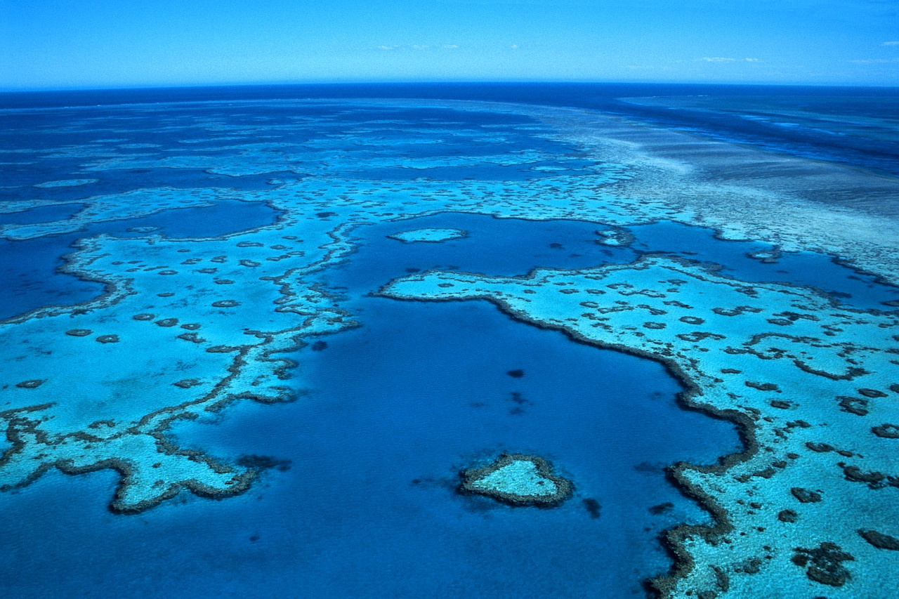
ПРИРОДАТА ДАВА МНОГОБРОЙНИ ПОЛЗИ
Кораловите рифове – местообитание за 25% от морските риби, естествени вълноломи, източник на лекарства, туризъм
Notes:
Разположение на 1% от площта на световните океани кораловите рифове осигуряват местообитание за 25% от всички морски видове риби (над 4000 вида), като там се раждат и много от океанските риби.
Кораловите рифове предоставят икономически стоки и екосистемни услуги на стойност около 375 милиарда щатски долара всяка година и осигуряват поминък на милиони хора.
Те осигуряват и прехраната на най-малко 500 милиона души, които разчитат на кораловите рифове за храна.
Кораловите рифове играят важна роля като естествени вълноломи, които минимизират вълнови бедствия породени от циклони, урагани или тайфуни.
Организми от коралови екосистеми са важен източник на нови лекарства: преумора от трудава дейност, лечение на рак, артрит, астма, язви, бактериални инфекции, сърдечно-съдови заболявания, вирусови и други заболявания. Те са и източници на хранителни добавки, ензими и козметични продукти.
Приложения за човешките системи
Бихме могли да използваме коралите, когато взимаме решения свързани с управлението на дадена екосистема, а именно чрез признаване ролята на сътресенията в еволюционен план и какви са основните фактори довели до възстановяване на кораловите екосистеми от тези нарушения. Ние наричаме тази мрежа от видове, техните взаимодействия и връзки с околната среда, както и комбинация от структури, които правят реорганизация след сътресение възможна „екологичния памет” на системата ... Екологичната памет е ключов компонент на екологична устойчивост, т.е. способността на системата да поеме сътресения, да се реорганизира и да поддържа капацитета си за адаптация. Способността да се реорганизира се определя от оцелелите индивиди, тяхното пространствено разпределение, функции на мобилните връзки на индивидите от различни рифове, вносът на ларвите от открития океан. Кораловите рифове са отворени системи, свързани с околните екосистеми, т.е. други коралови рифове, земната, крайречните (мангрови дървета), морска трева, както и открития океан. Откритостта зависи от местоположението на рифове, от присъствието на мобилни организми и преобладаващите течения носещи планктон, хранителни вещества и новородени. Robert Costanza et al., The value of the world's ecosystem services and natural capital, Nature |vol 387 |15 may 1997.
Wilkinson, В., Status of Coral Reefs of the World: 2004, 2004.
Bengtsson, J; et al, Resilience and dynamic landscapes. A Journal of the Human Environment. 32(6): 389-396.

Slide 13
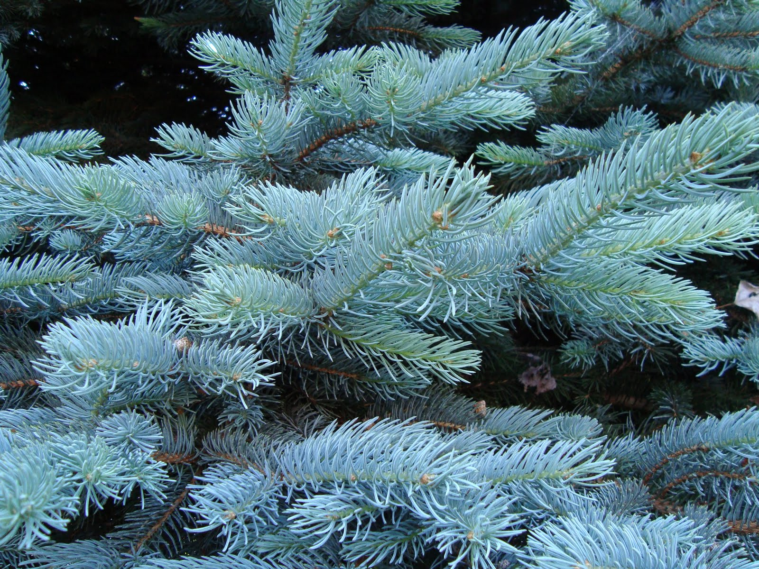
В ПРИРОДАТА МНОГООБРАЗИЕТО ДАВА СИЛА
Notes:
Основни елементи на съдържанието:
От холистична гледна точка природните системи живеят в многообразие:
Здравите екосистеми са сложни съобщества от организми, всеки от които е разработил уникална връзка с околната среда.
Тази връзка работи в унисон с другите и така подкрепя системата.
Многообразието стабилизира екосистемите и процесите в тях:
Когато работата на един вид е затруднена от суша или други неблагоприятни условия, други видове, в едно многообразно организмово общество, е вероятно да живеят добре и да се развиват.
Така обществото подържа постоянно висока функция (висока производителност), тъй като видовете осигуряващи функцията се променят във времето (оборот на функционалността), или тъй като разнообразното общество е по-вероятно да съдържа ключови видове с временно стабилни функции.
Така се подсилва аргумента за опазване на биоразнообразие.
Съдържание:
Резултати от единадесет годишно проучване в прерийни пасища на Средния запад в САЩ показват, че разнообразието стабилизира екосистемите и процесите в тях, като го прави на цената на отделните видове, които живеят в тези общности. Когато работата на един вид е затруднена от суша или други неблагоприятни условия, други видове, в едно многообразно организмово общество, е вероятно да живеят добре и да се развиват. Това е тази способност на видовете да се компенсират един друг, която позволява на системата като цяло да функционира непрекъснато в дългосрочен план.
Повече разнообразни общности са показали, че имат по-добро и по-стабилно временно функциониране от по-малко ранообразните, което предполага, това постоянство да се развие с течение на времето. Разнообразното общество подържа постоянно висока функция (висока производителност), тъй като видовете осигуряващи функцията се променят във времето (оборот на функционалността), или тъй като разнообразното общество е по-вероятно да съдържа ключови видове с временно стабилни функции.
Проведеното изследване-експеримент върху биологичното разнообразие показва, че по-разнообразни растителни съобщества дават постоянно по-висока производителност, което е по-високо ниво на функциониране, с течение на времето. Учените определят това като: механизъм на оборот на видовете за висока производителност. Видове, които са били слаби в някои години стават доминиращи и движещи функцията в други години. Такъв висок оборот позволява на функционално по-разнообразните общности да поддържат висока производителност във времето и е свързан с допълнителни ефекти в тези общности.
Обратното, оборотът в общности съставени от функционално сходни видове, не насърчава високо производство на биомаса с течение на времето. Оборотът насърчава постоянно висока екосистемата функция, когато поддържа функционално допълващи се взаимодействия между видовете.
Така учените демонстрират важността за опазване на биоразнообразието.
Приложения за човешките системи.
Пример с управлението на една гора. Съвременното горско стопанство се основава предимно на монокултури. В Швеция обикновено се отглежда бор или смърч, най-вече защото тези видове се считат за по-рационални. Но добре управляваните гори генерират други, допълнителни екосистемни услуги, не просто производството на дървен материал. Например, биологичното разнообразие, съхранението на въглероден диоксид и производството горски плодове.
Изследване разглежда значението на биомасата от различни дървесни видове за шест различни екосистемни услуги (култивиране на дървета, съхраняване на въглероден диоксид, производство на горски плодове, производставо на храна за дивата природа, наличието на мъртва дървесина и биоразнообразието в ниския растителен слой) и показва, че всичките шест услуги са положително свързани с броя на дървесни видове.
Различни видове дървета предоставят различни услуги. Така например, смърчовите дървета се свързват с високо производство на биомаса, наличието на бор – с производството на горски плодове, докато капацитетът за усвояване на въглероден диоксид е най-голям в райони с висока концентрация на брези.
За да получи повече от всички услуги, горско стопанство ще трябва да увеличи разнообразието на дървесни видове. Други изследвания на горите в Централна Европа, Средиземноморието и Канада подкрепят тези резултати.
В обобщение, разнообразието на видовете може да повлияе на функционирането на горите по поне два различни начина:
гора с повече дървесни видове може да използва ресурсите по-пълно и по този начин да бъде по-продуктивна (ниша за диференциация);
променяйки околната среда (напр. азот, вода, температура, разстояние) някои дървесни видове могат да помогнат или да позволят на други да растат по начин, който е благоприятен за видове с общи местообитания. Например елшата и трепетликата обогатяват средата с хранителни вещества благодарение на азот фиксиращи бактерии в кореновата им система.
Обратният пример: Бразилските орехови дървета Усилията, насочени към създаване на местообитанията често са неуспешни. Когато фермери се опитват да култивират бразилски ядки с търговска цел, те изсичат тропически гори и засаждат своите дървета (в стила на плантациите). Но тези дървета зависят от вид пчели, които опрашват орхидеите на тропиците. Без орхидеите на тропическата гора (унищожени с изсичането й) не е имало достатъчно пчели и не е имало кои да опраши плантациите. Ядки просто не са били произведени. Baskin, Y. 1997. The Work of Nature: How The Diversity Of Life Sustains Us. Island Press.
Tilman, D. 1996. Biodiversity: population versus ecosystem stability. Ecology. 77(2): 350-363.
Seabloom, EW. 2007. Compensation and the stability of restored grassland communities. Ecological Applications. 17(7): 1876-1885.
Allan E; et al. 2011. More diverse plant communities have higher functioning over time due to turnover in complementary dominant species. PNAS. 108(41): 17034-17039.
Forsyth, A. 1992. Exploring the World of Insects: The Equinox Guide to Insect Behaviour. Camden House.

Slide 14
В ПРИРОДАТА ОТПАДЪКЪТ Е РАВЕН НА ХРАНА
Notes:
Ние нямаме симбиоза помежду си, съответно и спрямо земята...

Slide 15
ПРЕДПРИЕМАЧИ В УСТОЙЧИВОТО РАЗВИТИЕ
Елън Макартър
ЦИКЛИЧНА ИКОНОМИКА
Гюнтер Паули
СИНЯ ИКОНОМИКА
Браунгарт и Макдона
ОТ ЛЮЛКА ДО ЛЮЛКА
Жанин Бенюс
БИОМИМИКРИЯ

Slide 16
Дънки на лизинг – 5€ на месец
Поправка, почистване
Рециклиране на тъканите
Опции след 1 година
→ Vintage
Notes:
След 1 година – можеш да ги върнеш, да продължиш да си ги лийзваш, или да предплатиш за 4 месеца и да прекратиш взаимоотношения с фирмата
- Има различни стимули (финансови, безплатни дънки) за да насърчат клиентите да връщат материала...

Slide 17
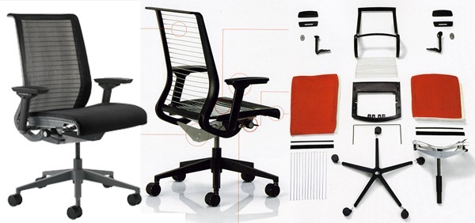

Slide 18
БУТИЛКИ БЕЗ СТЪКЛО
СЪЩИЯТ ПРОДУКТ, СЪЩАТА ЦЕНА
БИОРЗГРАДИМА БУТИЛКА ОТ ЦАРЕВИЦА
8 СЕДМИЦИ КОМПОСТИРАНЕ

Slide 19
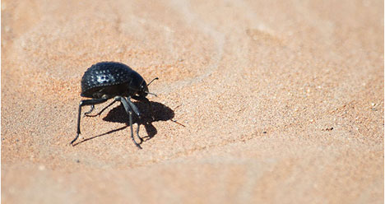
Африкански бръмбар получава вода от океанската мъгла. Микроскопични подутини с хидрофилни връхчета и хидрофобни страни покриват предната му двойка криле, които той насочва срещу мъглата всяка сутрин. Водни капчици се материализират от нищото на гърба му, а след това се плъзгат надолу по канал водещ до устата.
Синтетични повърхности имитират бръмбара - доставят прясна питейна вода в безводни райони, бежански лагери, както и по високите етажи на небостъргачите, без да е необходимо изпомпване.
Над 1/3 от човечеството е засегнато от недостиг на питейна вода.

Slide 20
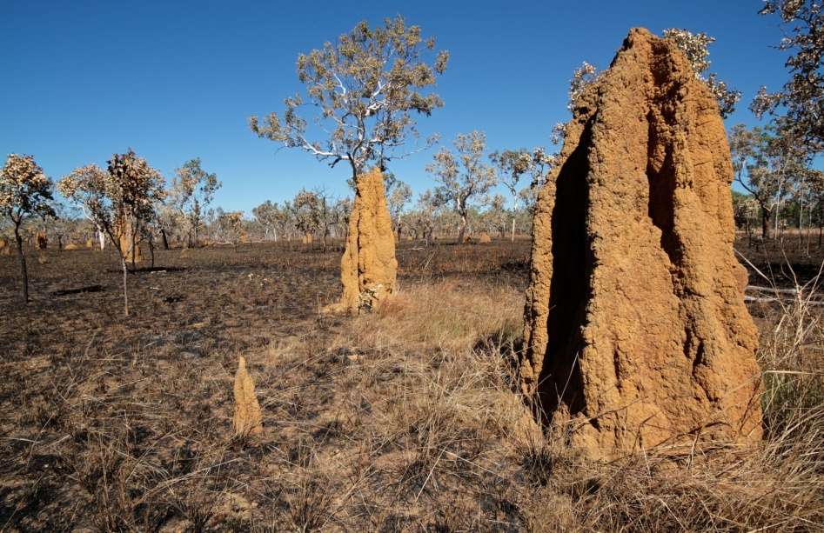
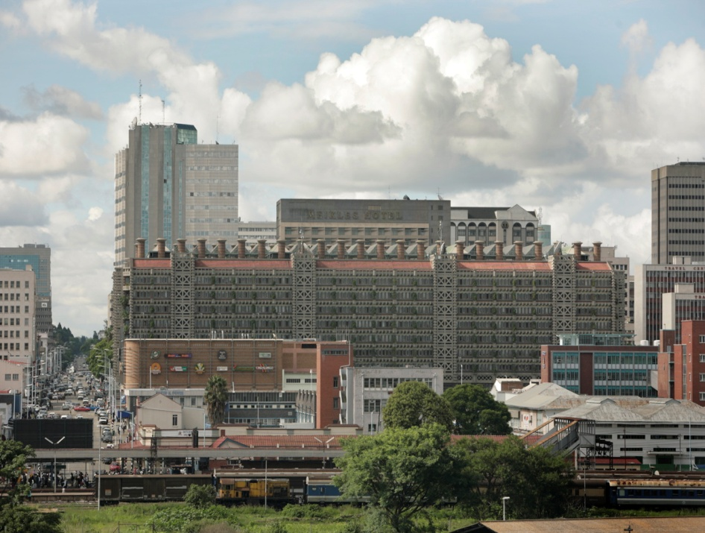
Термитите конструират могили, които поддържат постоянна вътрешна температура, благодарение на тяхната структура и взаимодействие с околната среда.
Архитектът Мик Пиърс използва принципите на термитника за да проектира бизнес сграда в Хараре, Зимбаве, която се охлажда пасивно. Сграда за 35 милиона долара спести 10% от разходите предварително, като не й се наложи да закупува климатична система. Наемите са по-евтини в сравнение с близките сгради, благодарение на икономиите от енергийни разходи.

Slide 21
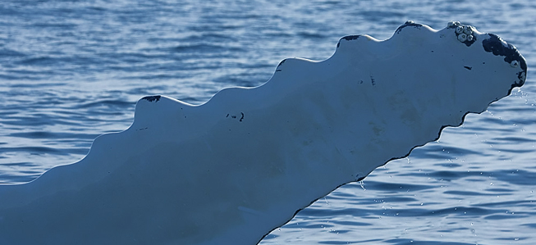
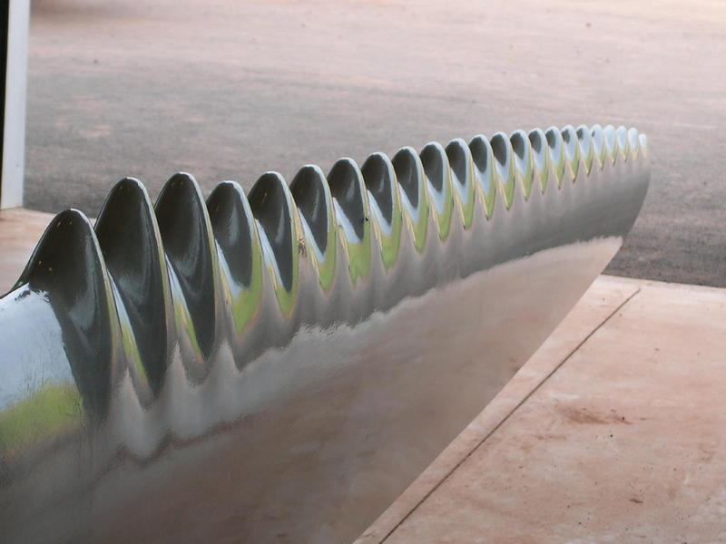
Плавниците на гърбатите китове имат назъбени водещите ръбове, но въпреки това демонстрират по-съвършена динамика на флуидите в сравнение с гладките водещи ръбове на произведените от нас крила или турбини. С дължина от 12-15 метра и тегло 40 тона гърбатите китове плуват в кръг с диаметър само 1,5 м, като така създават мрежи от мехурчета, в които улавят скариди и друга плячка. Изненадващата сръчност на кита се дължи предимно на неговите неконвенционални плавници.
Компания, наречена WhalePower, проектирайки вятърни турбини, промишлени вентилатори и други системи за отопление и климатизация, подобрявайки ефикасността, безопасността и управлението на разходите.

Slide 22
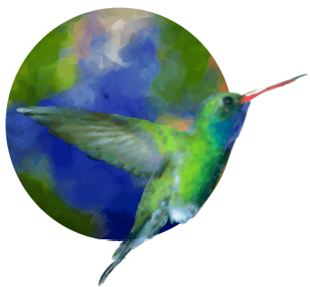
Notes:
Зелената икономика не работи!
Тя е за богатите,
Не е наистина зелена в много случай
Крепи се на субсидии, които си плащаме ние
И т.н.

Slide 23
ОСНОВНИ ПРИНЦИПИ:
Задоволи основните си нужди с каквото имаш около теб
Използвай иновации вдъхновени от природата
Генерирай работни места и социален капитал
Прави повече с по-малко

Slide 24
Решенията са заложени в законите на физиката - всичко се крие в Температурата (t) и Налягането (P).
Замени нещо с нищо – нужни ли са всички ресурси за дадено производство?
Природните системи прехвърлят вещества, енергия и материали – отпадъци няма. Всеки (суб)продукт е ресурс за нещо друго...
Природата евлюира, от няколко вида до богато разнообразие. Богатството значи разнообразие - индустриалната стандардизация е обратното!
В природада се дава шанс на „предприемачи“, които могат да постигнат повече, с по-малко - монополизмът е обратното!
Гравитацията е основния источник на енергия - слънчевата енегия е второстенен възобновяем източник.
Водата е основният разредител! - няма нужда от сложни, химични и токсични катализатори.
Константата в природата е промяната - иновациите се случват постоянно...
Природата функционира с това, което е налично наоколо – устойчивият бизнес трябва да спазва местните ресурси, традиции и култура.
Природата реагира на основните си нужди, а след това се развива от достатъчност към изобилие – днешните модели на производство и потребление, функционират на базата на недостига на ресурси!
Природните системи на са линейни!
В природата всичко е биоразградимо – всичко е въпрос на време.
В природните системи всичко е навързано и еволюира към симбиоза.
В природата, водата, въздуха и почвите са общи – те са много и са безплатни...
В природата един процес генерира многобройни ползи!
Природните системи споделят риска – именнот този риск е мотиватор за иновации...
Природата е ефикасна – устойчивия бизнес следва максимално да ополозотвори енергията и ресурсите, с цел да се намали цената на крайния потребител.
Природата търси оптималното във всички елементи.
В природата негативите се превръщат в позитиви – проблемите стават възможности!
Природата търси мащабни икономии – една естествена иновация носи различни ползи за всички...
СПЕЦИФИЧНИ ПРИНЦИПИ

Slide 25
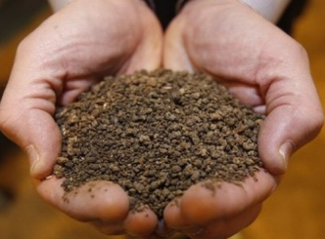
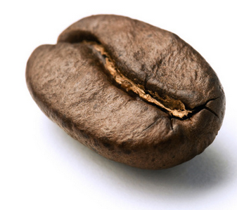
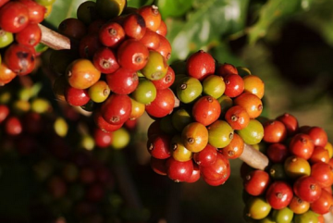
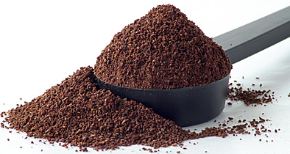
Производство на кафе
ТОР
99,8% отпадък
ХРАСТ
ЯДКА
0,2% = чаша кафе
ПЕЧЕНИ ЗЪРНА
2-^{ра} най-голяма
индустрия в света
25 мил. ферми
150 мил. работни места
НАПИТКА КАФЕ
Notes:
25

Slide 26
ХРАСТ
НАПИТКА
РАСТИТЕЛЕН ТОР
ЯДКА
ПЕЧЕНИ ЗЪРНА
ЖИВОТИНСКА ТОР
ЦЕЛУОЗА
КОЗИ
ГЪБИ ШИЙТАКЕ -60 / 100 кг.
ПЛАТ
ХРАНА ЗА ЖИВОТНИ
ПРОТЕИН
РАСТИТЕЛНА СРЕДА
ПРОТЕИН

Slide 27
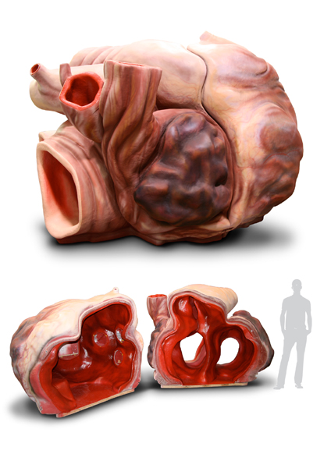
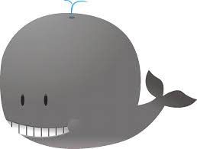
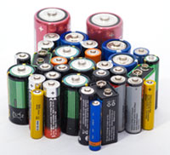
Електричество без батерии
Notes:
Have you wondered how the whale pumps 1,000 liters of blood through its heart 80 years in a row without maintenance? The worldʼs biggest mammal generates an estimated 6 to 12 Volts.The invention of the battery and the miniaturization of electronics offers comfort in this age of modernity. The large majority of the 40 billion small batteries that power hearing aids, pacemakers, watches, cell phones and MP3 players require mining and smelting of metals that end up in landfills or incinerators. This contributes to climate change and endangers our health.

Slide 28
WWW.THEBLUEECONOMY.ORG
WWW.ASKNATURE.ORG
WWW.ELLENMACARTHURFOUNDATION.ORG
WWW.C2CCERTIFIED.ORG
WWW.LESSONSFROMNATURE.EU

